Slide 1


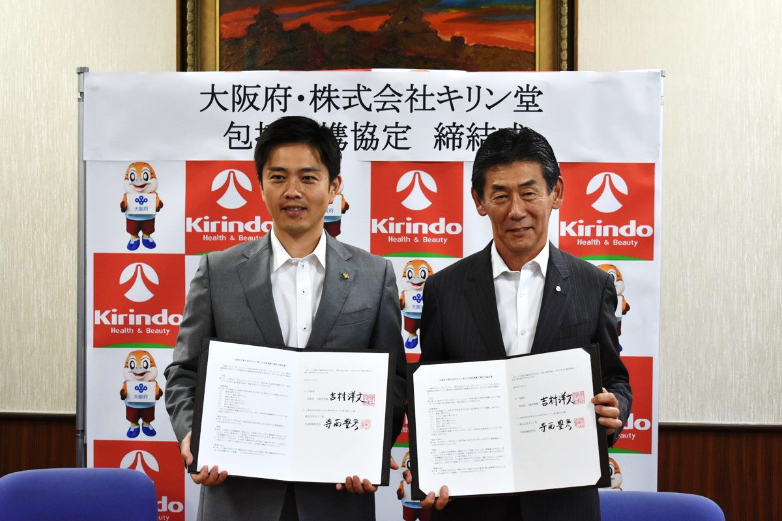

株式会社キリン堂
包括連携の項目
主な連携項目（R8～R10）
1.健康
2.環境
3.子ども・教育
4.福祉
5.安全・安心
6.地域活性化・まちづくり
「みんなでやるで！健活10」キャンペーンの実施
おおさかクールオアシスプロジェクトへの協力
「みんなでやるで！健活10」
キャンペーンの実施
・府内店舗において薬剤師や登録販売
者が筋肉量などの測定結果に基づき
生活改善のアドバイスを行う
「健康フェア」の実施
・府内店舗で販売されるキリンビバレッジ
社の対象商品の売り上げ本数に応じ
た府がん対策基金への寄附
式典の様子
（令和元年7月31日 締結式）
おおさかクールオアシスプロジェクトへの協力
猛暑から府民の命を守るとともに健康被害の軽減を図るため、「おおさかクールオアシスプロジェクト」にキリン堂の店舗を登録し、府民が安心して暑さをしのげる場の確保
（左から）吉村知事、寺西代表取締役社長

